Slide 1
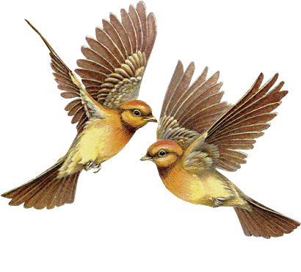
Нет в мире краше Родины нашей!
С гостеприимством и теплом. Прекрасный край в святом обличье. Моя Кубань! Мой отчий дом!
Автор: Комендант Инна Викторовна
Воспитатель МБДОУ ДС КВ№39

Slide 2
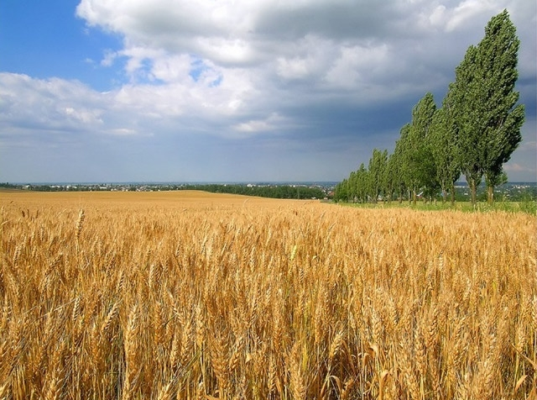
Моя Кубань, мой край родной, Земля моих отцов и дедов, Люблю тебя, мой рай земной, За поле, пахнущее хлебом, За колосистую пшеницу, Которой кормишь всю страну

Slide 3
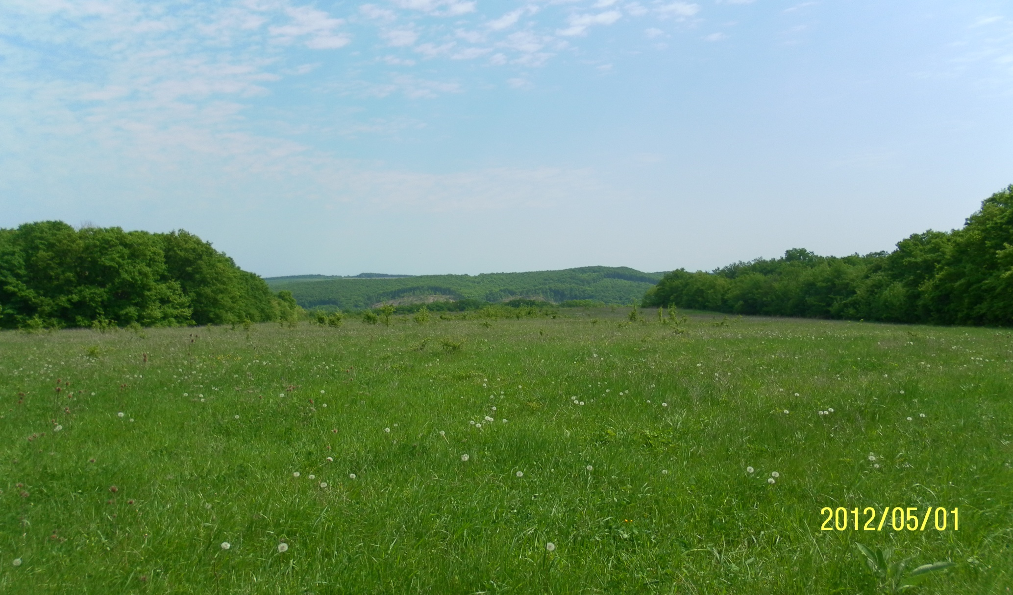
Тебе Кубань родная, отдаю я дань, Я о тебе сейчас стихи слагаю. И славлю вольную, могучую Кубань. Прекрасней края в мире я, не знаю

Slide 4
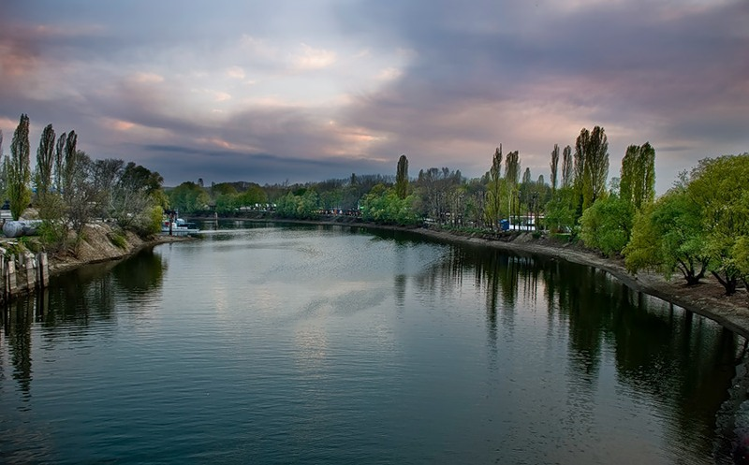
Кубань ускорит полноводный бег. Глубоких тайн земных ведунья, Хозяйка берегов крутых, Редчайшей красоты певунья, Поклон тебе от всех живых.

Slide 5
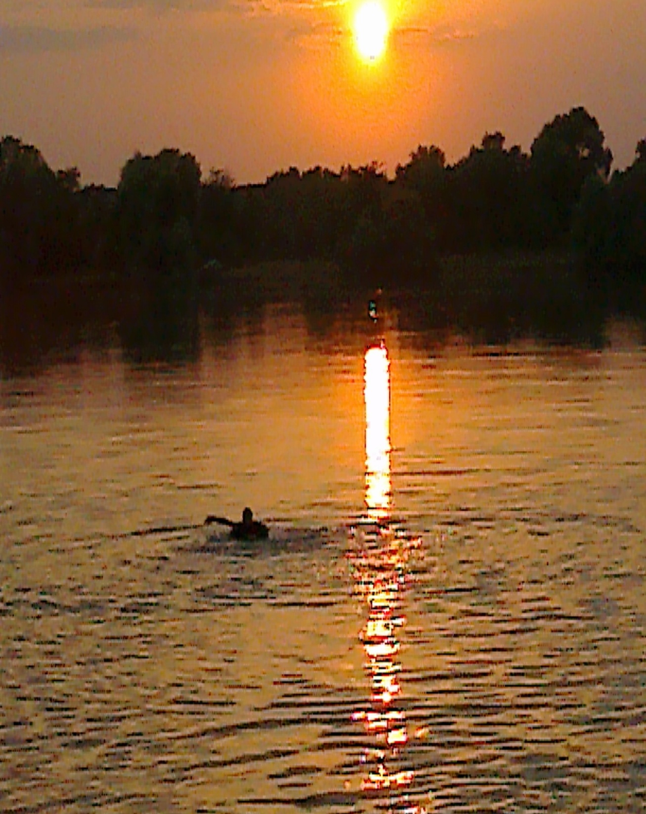
Редчайшей красоты закаты И не похожи - день на день. Моя Кубань! Земля родная!

Slide 6
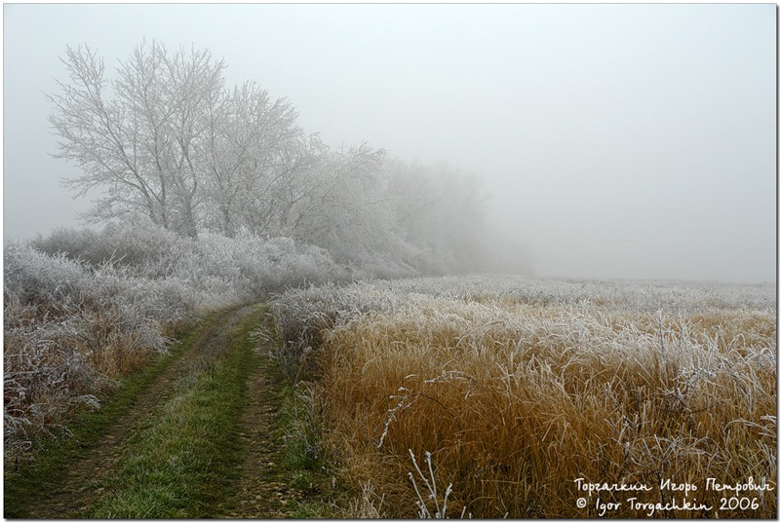
Умывался рассвет белоснежным туманом И горстями разбрасывал с неба росу. Пахло мятным и сладким Кубанским дурманом В этом сказочном, богом любимом лесу.

Slide 7
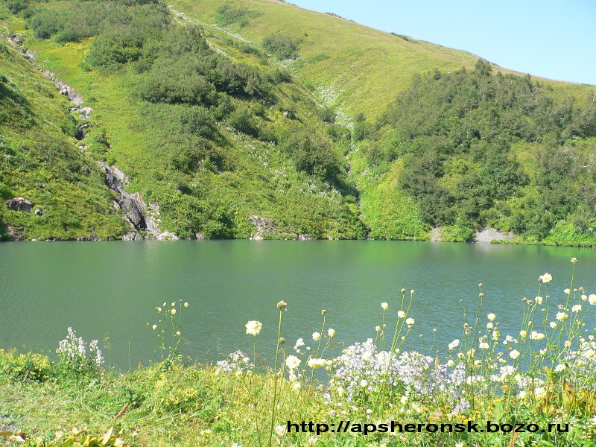
Где гор кавказских скромный лик
Своей красою поражает,
Где море день и ночь шумит
И тихо берег размывает.
Прекрасней нет Кавказских гор

Slide 8
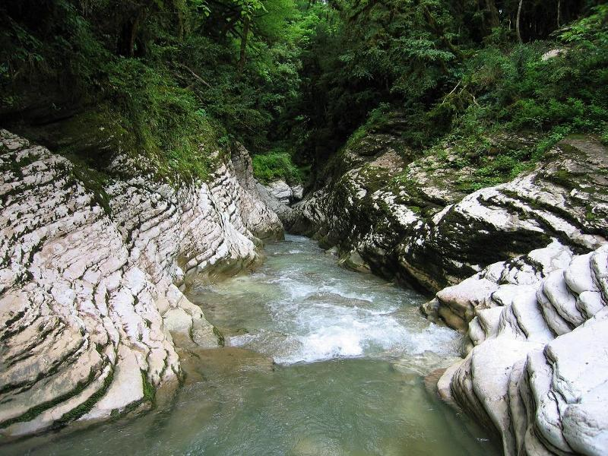
Прохладой, наполняя душу, Поток серебряной воды, Гостей своих зовет послушать Хрустальный звон на все лады. И кажется совсем воздушным Нетканый водяной узор!

Slide 9
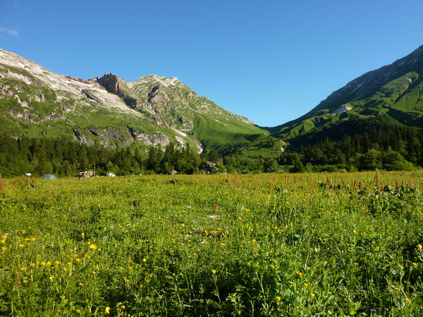
«Край наш тополиный» Даль степей сквозная, Гор размах орлиный- Сторона родная,

Slide 10
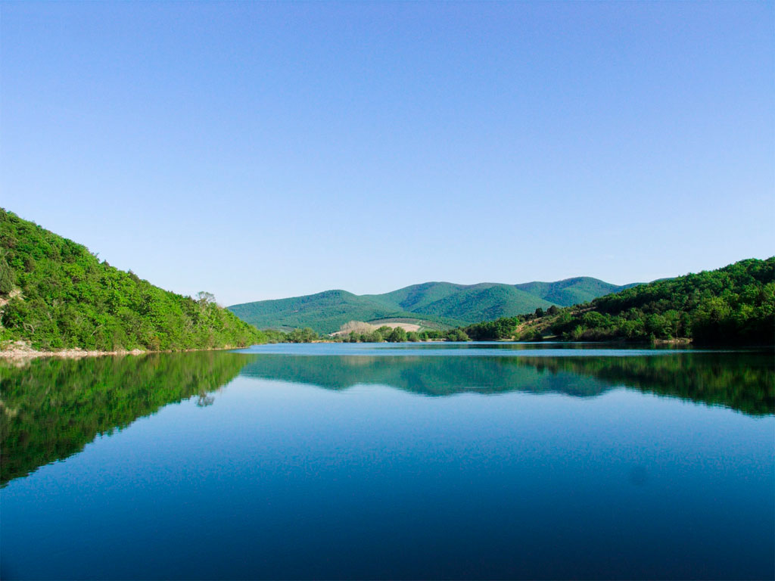
А в косу длинную лазурной синевой сияя,
Красивой лентою вплелась Кубань река.
Наряд твой, весь цветами расцветает,
Степными ковылями отливается слегка.

Slide 11
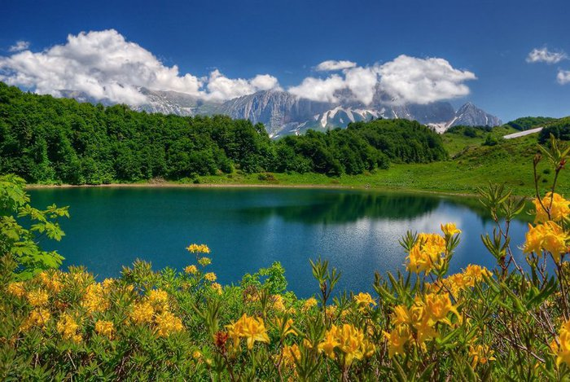
Упаду в траву Кубанскую пахучую - Дух медовый закружил до дурноты. В небе ветер расшалился с серой тучею, Гонит вдаль её с лазурной чистоты.

